Slide 1


Seguridade Social: origens, definição e evolução histórica.
Bruno Bianco Leal
Ourinhos, 02.08.2014.

Slide 2
Histórico: embriões relativos à proteção social no mundo
Aposentadorias concedidas aos veteranos do exército romano, como forma de agradecimento pelos serviços prestados ao Império (ausência de solidariedade);
Planos que previam a necessidade de participação no custeio (solidariedade): (i) assistência aos pobres criada por Carlos Magno como obrigação dos mais abastados contribuírem com o custeio das provisões aos necessitados; (ii) cooperativas de Robert Owen; (iii) Poor Law Act (Lei de Ação Contra a Pobreza) o qual previa o pagamento de pequenos valores aos idosos, desempregados e doentes(1601); (iv) PLANO BEVERIDG, na reconstrução da Inglaterra pós Segunda Guerra Mundial (1942).

Slide 3
Histórico: embriões relativos à proteção social no Brasil
CONSTITUIÇÃO DA REPÚBLICA FEDERATIVA DOS ESTADOS UNIDOS DO BRASIL DE 1981: única mas importante menção, em seu art. 75, acerca da aposentadoria por invalidez de funcionário público do império, sem exigência de contribuição;
CONSTITUIÇÃO DA REPÚBLICA DOS ESTADOS UNIDOS DO BRASIL DE 1934: garantiu expressamente assistência médica e sanitária ao trabalhador e à gestante, assegurando a esta descanso antes e depois do parto, sem prejuízo do salário e do emprego, e instituição de previdência, mediante contribuição igual da União, do empregador e do empregado, a favor da velhice, da invalidez, da maternidade e nos casos de acidentes de trabalho ou de morte.

Slide 4
Histórico: embriões relativos à proteção social no Brasil
O grande marco do direito previdenciário no Brasil se deu em 1923 com a Lei Eloy Chaves (Decreto-Legislativo n°. 4.682, de 14 de janeiro de 1923), a qual instituiu a primeira caixa de pensões para trabalhadores da iniciativa privada.
Evolução Legislativa: LOPS – (i) Lei Orgânica da Previdência Social, em 1960 (Lei n.º 3.807/1960); (iii) Decreto-Lei nº. 72 unificou as instituições previdenciárias - criação do INPS – Instituto Nacional de Previdência Social; (iii) Lei 8.029/90, art. 14, e regulamentada pelo Decreto n.º 99.350/90 (criação do INSS) e as norma de regência são a CRFB de 1988, a Lei nº. 8.212/91 (custeio) e a Lei nº. 8.213/91 (benefícios), ambas regulamentadas pelo Decreto nº. 3.048/99.

Slide 5

Seguridade Social
Nos termos da Constituição Federal de 1988

Slide 6
Seguridade Social
Histórico;
Dos direitos econômicos, sociais e culturais (Civis e políticos-primeira/direitos sociais);
Esclarecimento sobre os direitos humanos: gerações de direitos e a teoria de Antônio Augusto Cançado Trindade.

Slide 7

Seguridade Social
Perfil Constitucional
Art. 194. "A Seguridade Social Compreende um conjunto integrado de ações de iniciativa dos Poderes Públicos e da sociedade, destinadas a assegurar os direitos relativos à saúde, à previdência e à assistência social.”

Slide 8
Seguridade Social
SEGURIDADE SOCIAL
1. Saúde
2. Assistência Social
3. Previdência Social

Slide 9
Objetivos da Seguridade Social
Universalidade da cobertura e do atendimento;
Uniformidade e equivalência dos benefícios e serviços às populações urbanas e rurais;
Seletividade e distributividade na prestação dos benefícios e serviços;
Irredutibilidade do valor do benefício (problema relativo ao salário mínimo - art. 7, IV, parte final e 201, parágrafo segundo;
Equidade na forma de participação no custeio;

Slide 10
Objetivos da Seguridade Social
Diversidade da base de financiamento;
Caráter democrático e descentralizado da administração, mediante gestão quadripartite, com participação dos trabalhadores, dos empregadores, dos aposentados e do Governo nos órgãos colegiados.

Slide 11

O INSS que poucos conhecem!
Dados oficiais: PFE-INSS

Slide 12

BENEFÍCIOS EMITIDOS
2012
29,1 milhões
16,9 milhões
8,6 milhões
3,6 milhões
TOTAL
Urbanos
Rurais
LOAS

Slide 13

Distribuição de renda
2012
23,5 bilhões
Valor Médio de Benefícios:
R$ 832,63
(excluindo LOAS)
16,5 bilhões
4,8 bilhões
2,2 bilhões
TOTAL
Urbanos
Rurais
LOAS

Slide 14
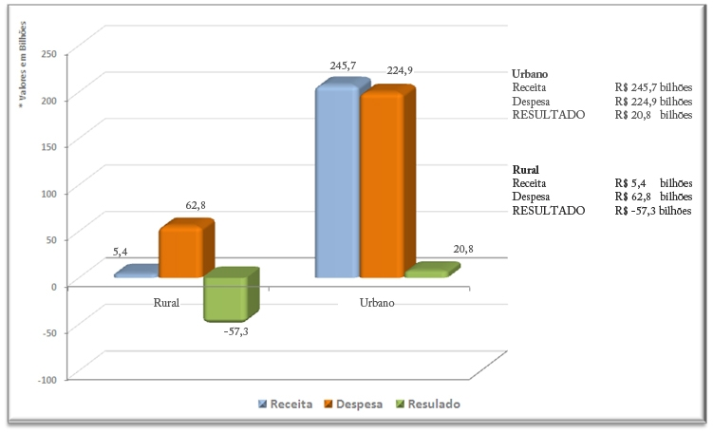
Resultado do RGPS

Slide 15
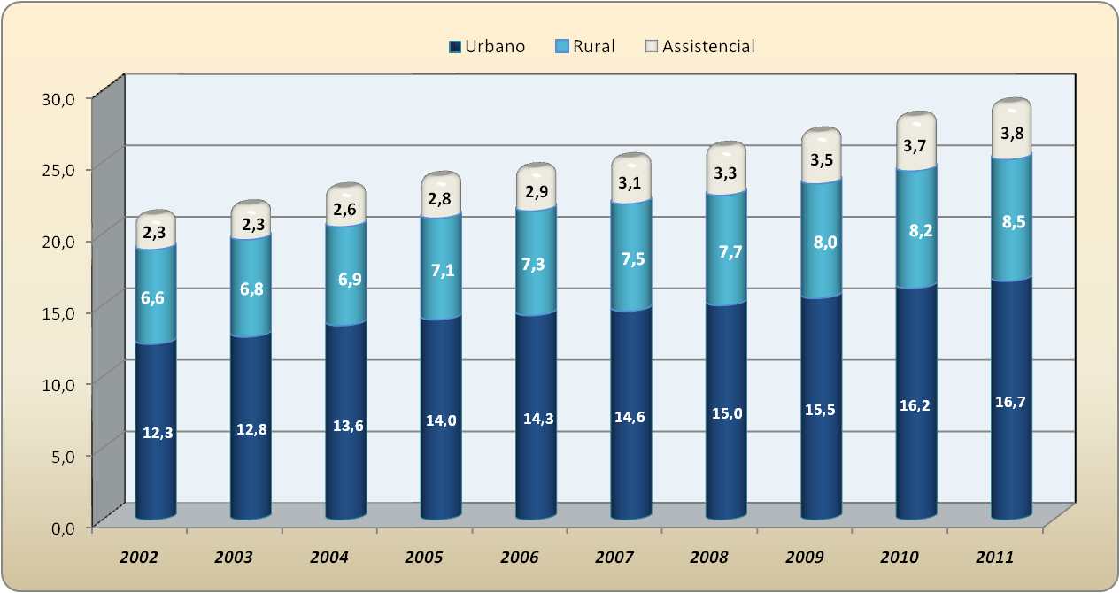
Evolução da Quantidade de Benefícios Emitidos
Em milhões de benefícios
Entre dezembro de 2002 e dezembro de 2011, a quantidade de benefícios previdenciários e acidentários emitidos pela Previdência aumentou 33,4%, passando de 18,9 milhões para 25,2 milhões.

Slide 16
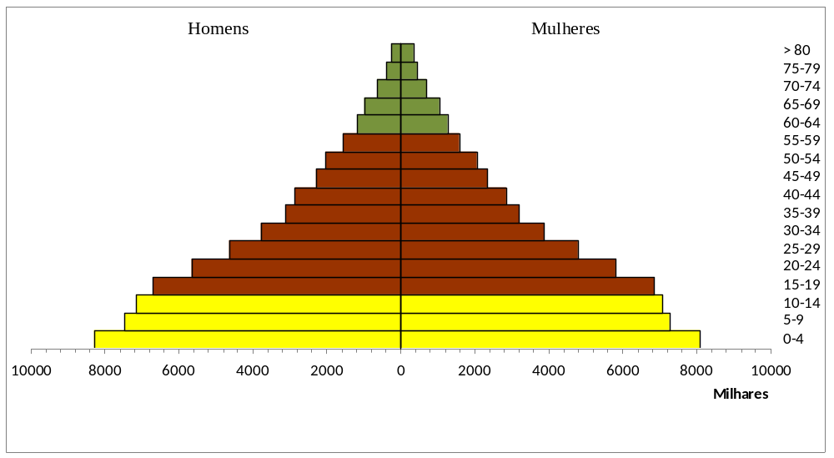
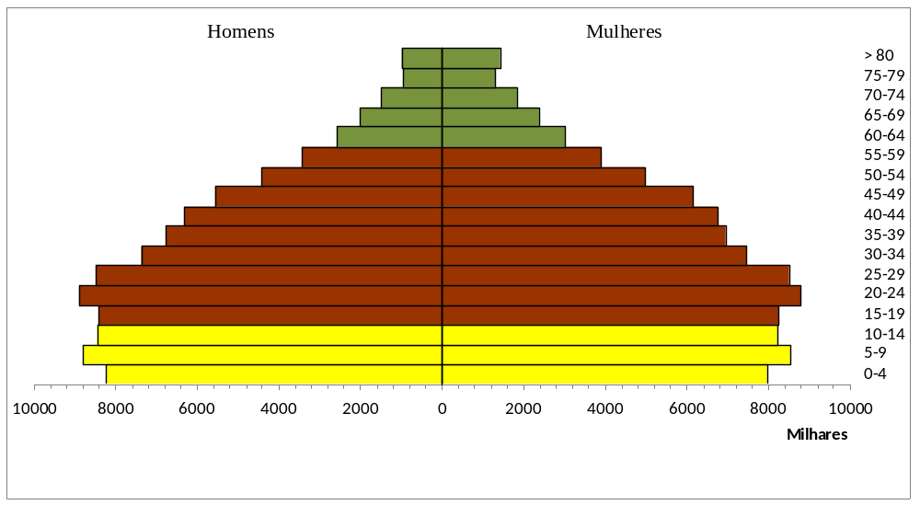
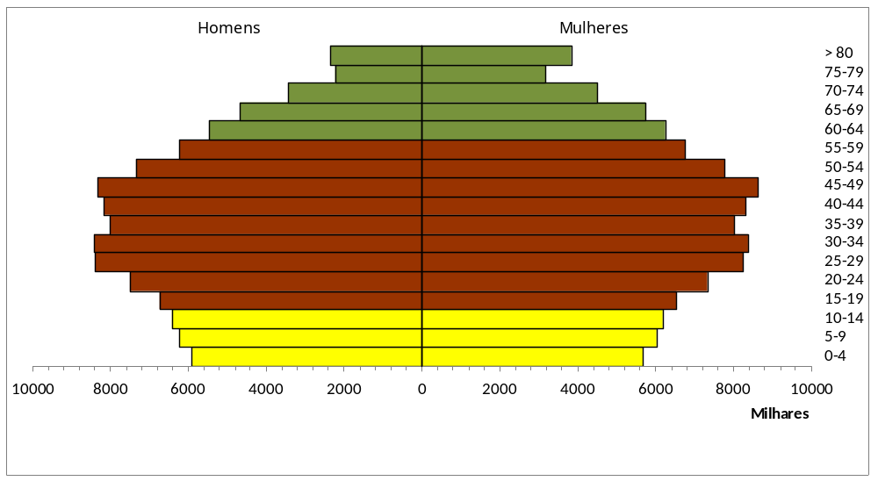
Pirâmide Populacional Brasileira – 1980
Pirâmide Populacional Brasileira – 2011
Fonte: IBGE
Pirâmide Populacional Brasileira – 2031
Fonte: IBGE
Elaboração: SPS/MPS

Slide 17
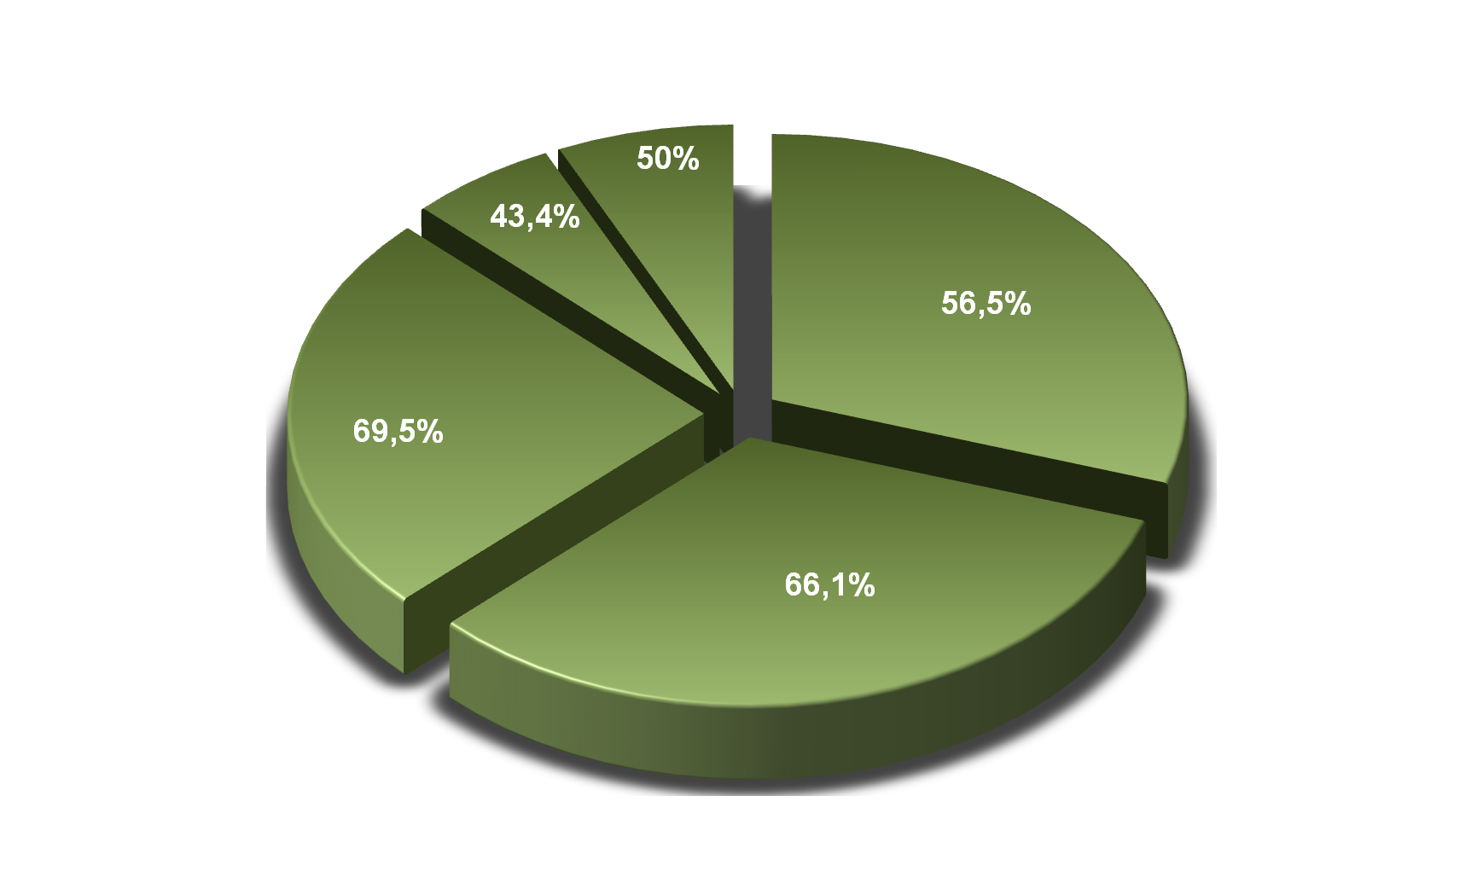
Desenvolvimento Local
Pagamentos da Previdência superam FPM em 3.370
dos municípios brasileiros (60,6%)
Centro-Oeste
233 municípios
Norte
195 municípios
Nordeste
1.013 municípios
50%
43,4%
Sul
826 municípios
66,1%
69,5%
Sudeste
1.103 municípios

Slide 18
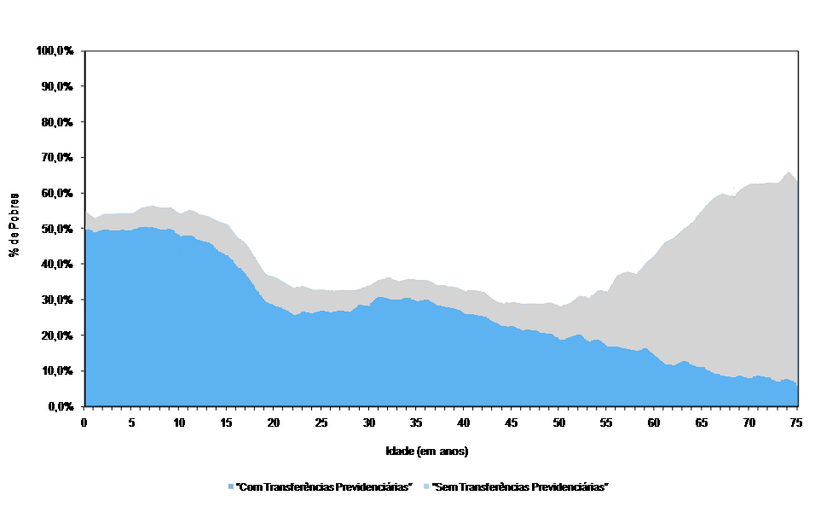

Percentual de Pobres* no Brasil
Com e sem Transferências Previdenciárias
(Inclusive Área Rural da Região Norte)
Com transferências previdenciárias
Sem transferências previdenciárias
+23,1 milhões
de pessoas pobres
Fonte: PNAD/IBGE – 2009.
Elaboração: SPSMPS.
Obs.: Foram considerados apenas os habitantes de domicílios onde todos os moradores declararam a integralidade de seus rendimentos.
* Linha de Pobreza = ½ salário mínimo.
Fonte: PNAD/IBGE – 2007. * Linha de Pobreza = ½ salário mínimo.
Obs: Foram considerados apenas os habitantes de domicílios onde todos os moradores declararam a integralidade de seus rendimentos.

Slide 19
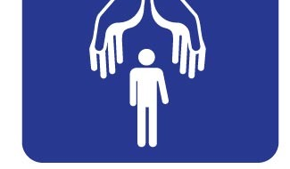
Assistência Social
BPC - LOAS

Slide 20
BPC - LOAS: Idoso e Pessoa com deficiência
Requisitos comuns
Requisito objetivo: deficiente ou idoso que não possuem meios de prover a própria subsistência nem de tê-la provida pela família: renda familiar per capita inferior a 1/4 do salário mínimo.
Questões polêmicas e a Jurisprudência;
Critério da subsidiariedade da responsabilidade do Estado;
Posição do STF;
Composição do grupo familiar.

Slide 21
Características do BPC - LOAS
1- Benefício tipicamente assistencial - caráter não contributivo;
2- Distinção entre Benefícios Previdenciários e Assistenciais;
3- Previsão Constitucional e legal (lei n. 8.742/93-LOAS).

Slide 22
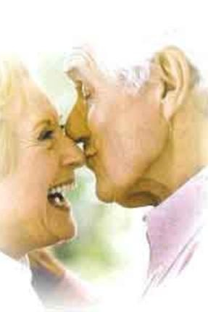
LOAS - idoso
Requisitos peculiares;
Idade;
Procedimento Administrativo.

Slide 23
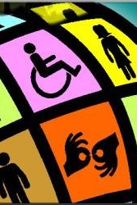
LOAS - deficiente
Novo critério de deficiência para fins de LOAS - CIF
Procedimento administrativo;

Slide 24
VIVER
ESTAR VIVO
Viver é sempre acordar disposto, com a certeza de que o dia será especial;
Estar vivo é não querer levantar, por medo de um novo dia ter de enfrentar.
Viver é lutar até o fim, convicto de que a tempestade é algo sazonal;
Estar vivo é se conformar, preferindo se esconder a não se molhar.
Viver é doar-se sem interesse, dando o melhor de si, lutando contra o mal;
Estar vivo é não saber se relacionar, fechando-se, sem ter nada a doar.
Viver é fazer algo especial, deixando sua marca, fazendo-se imortal;
Estar vivo é imortalizar a rotina, sempre com medo de inovar.
Viver por fim é ser diferente, autêntico, afastando-se do normal;
Estar vivo é cultuar a mesmice, aceitando o imutável, sem nada acrescentar.
Prezados, eu espero, sinceramente, que todos vocês aprendam a viver.
Muito obrigado.

Slide 25
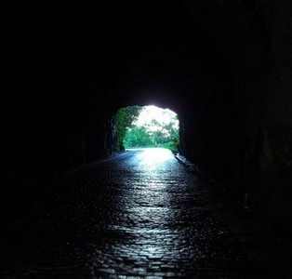



brunobiancoleal@hotmail.com

